Slide 1
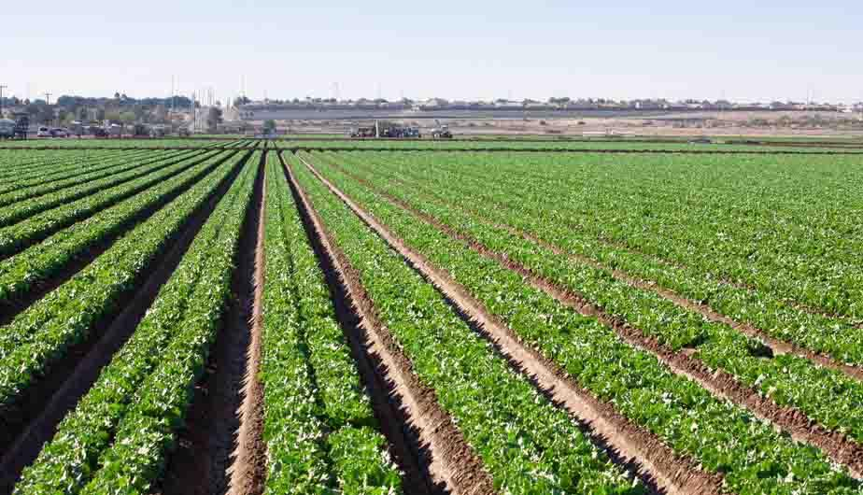
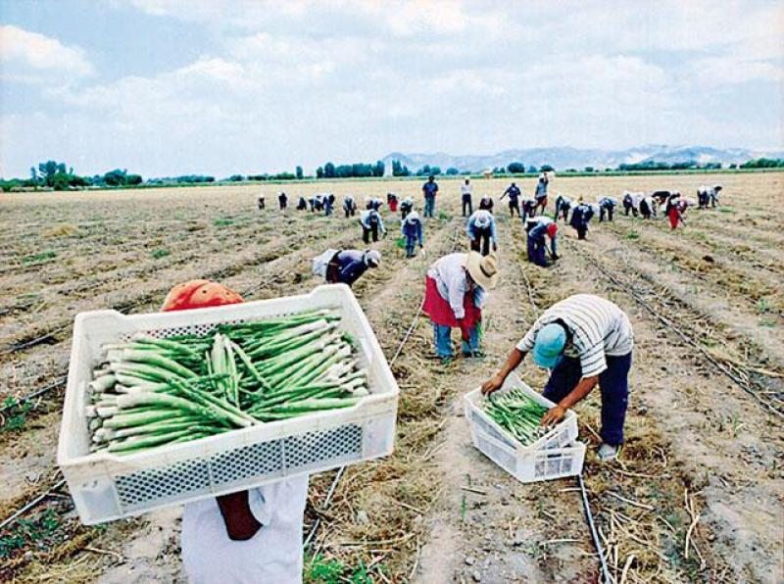
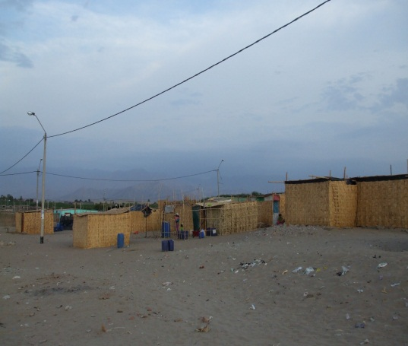
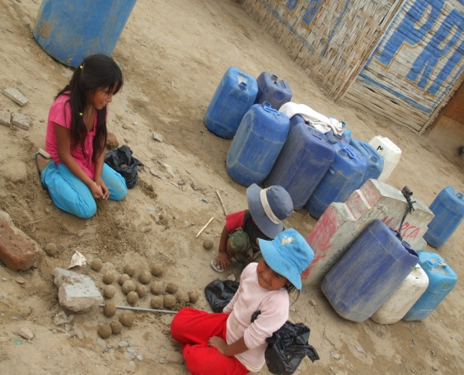
«SALVANDO VIDAS CON FAMILIAS MIGRANTES DE LA SIERRA DEL PERÚ QUE VIVEN EN ICA»
PARTNERSCHAFT

Slide 2
CONTEXTO
1. Crecimiento Económico vs Pobreza:
Incremento de PBI, costos social elevado, una economía que ni gotea menos chorrea.
Indicadores Humanos: Salud Educación, Elevado índice de TB, Anemia y VIH-SIDA, familias afectadas con TB, bajo presupuesto, desatención en tiempos de COVID, etc.
Servicios Básicos, una utopía de cientos de familias en una región en auge económico.
Agua, insuficiente para la pequeños agricultura y para el consumo humano.
2. Conciencia ciudadana vs necesidad

Slide 3
CONTEXTO ¿ICA NIVEL DE ALERTA SANITARIA EXTREMO POR COVID?
1. Aspecto Político:
Ausencia de trabajo articulado
Débil liderazgo de las autoridades
2. Trabajo en agro exportación:
Vulneración de derechos laborales
Población andina y de la selva - principal mano de obra
3. Participación Ciudadana:
Débil mecanismo de participación comunitaria
Limitado acceso a las TIC
4. Primer nivel de atención deficiente

Slide 4
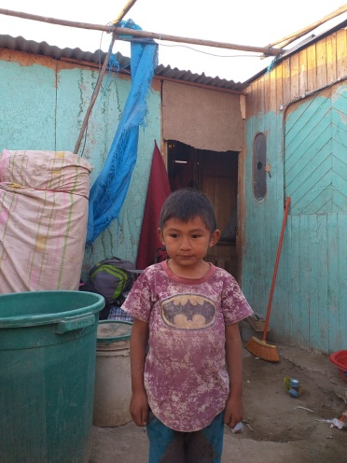
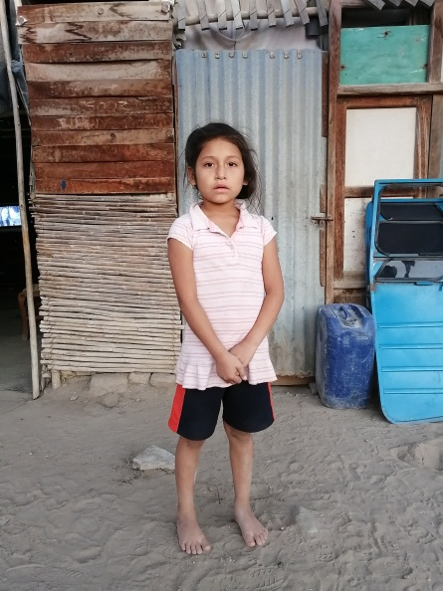
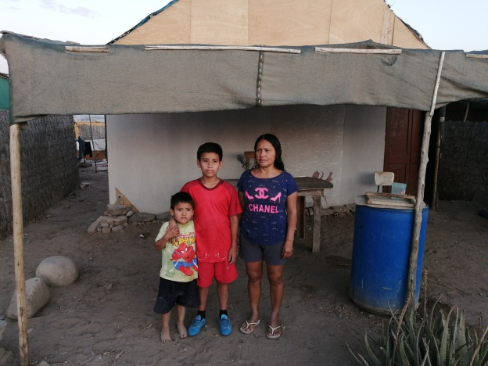
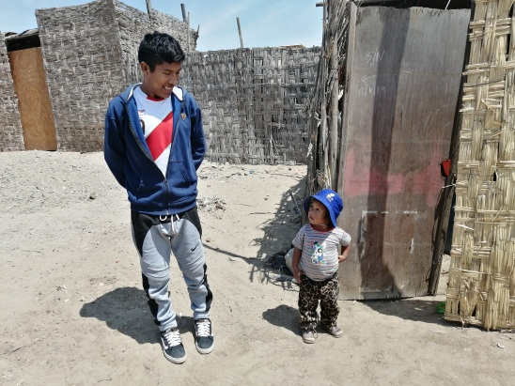
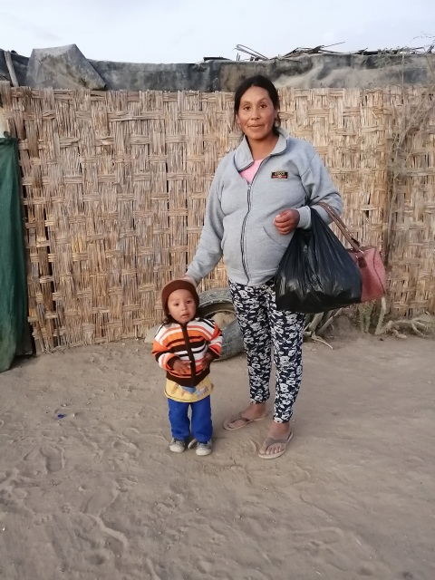
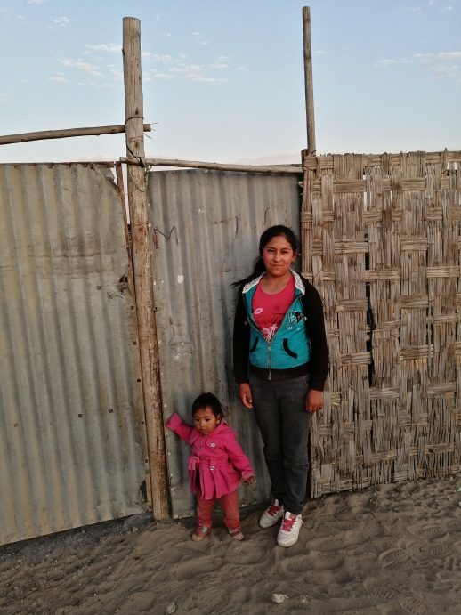
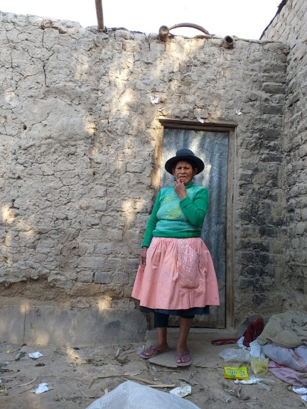
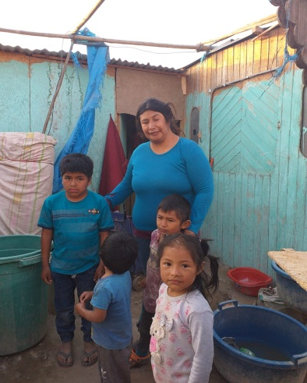
«SALVANDO VIDAS» UN COMPROMISO CON LA PARTNERSCHAFT
Beneficiarios:
300 niños, niñas, mujeres y padres solteros.
De la sierra y selva del Perú (Ayacucho, Huancavelica, Cuzco, Puno, Pucallpa, Iquitos, etc.)
Migrantes, violencia, inquilinos, et.

Slide 5
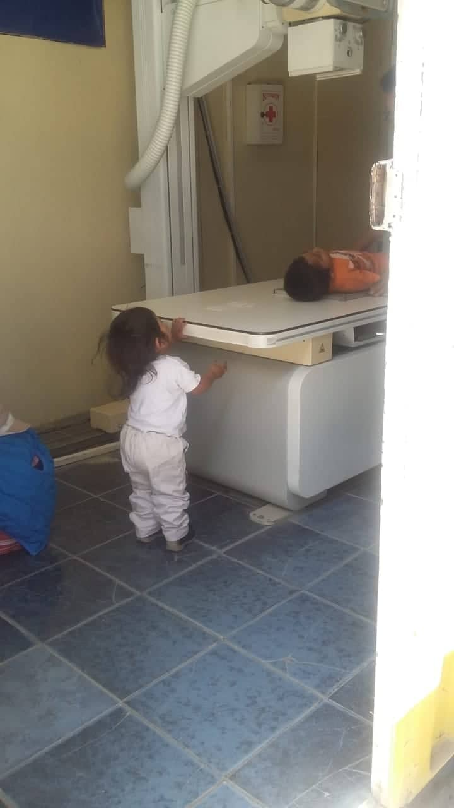
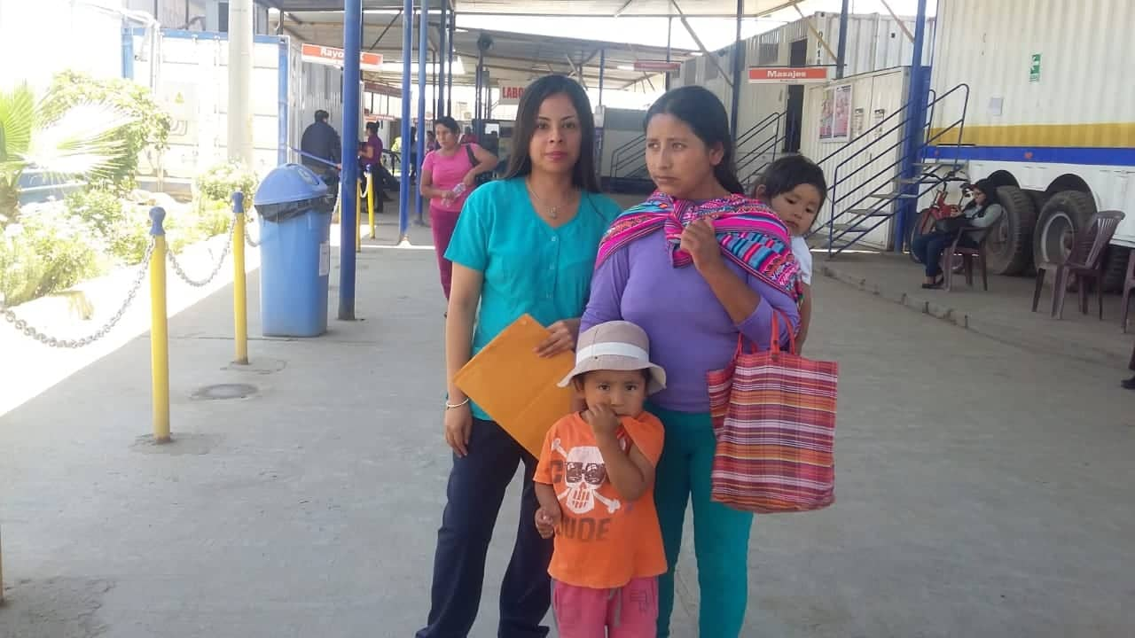
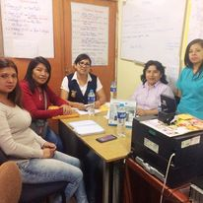
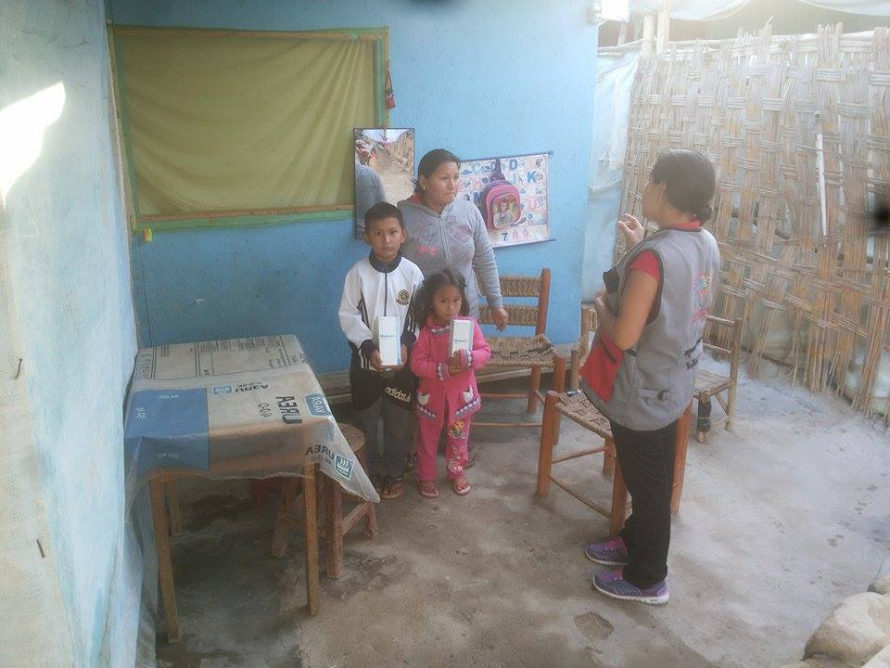
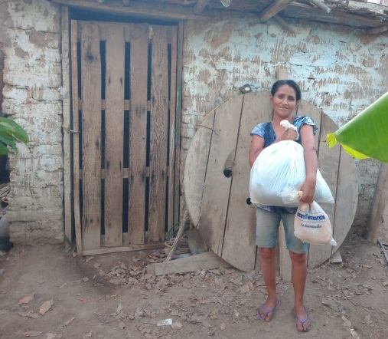
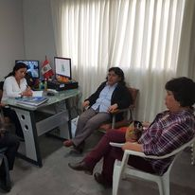
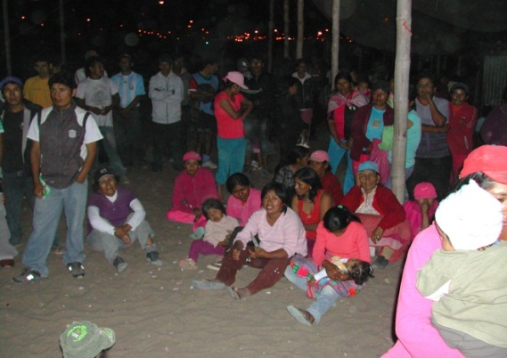
«SALVANDO VIDAS» UN COMPROMISO CON LA PARTNERSCHAFT
2. Estrategias:
Asistencia medica:
Acompañamiento tratamiento
Seguimiento especializado
Exámenes auxiliares (placas, etc.)
Reforzamiento sistema inmune
Vitaminas
Alimentos
Reforzamiento tratamiento:
Atención efectos colaterales
Soporte emocional
Educación en salud:
Medidas preventivas
3) Incidencia Política:

Slide 6
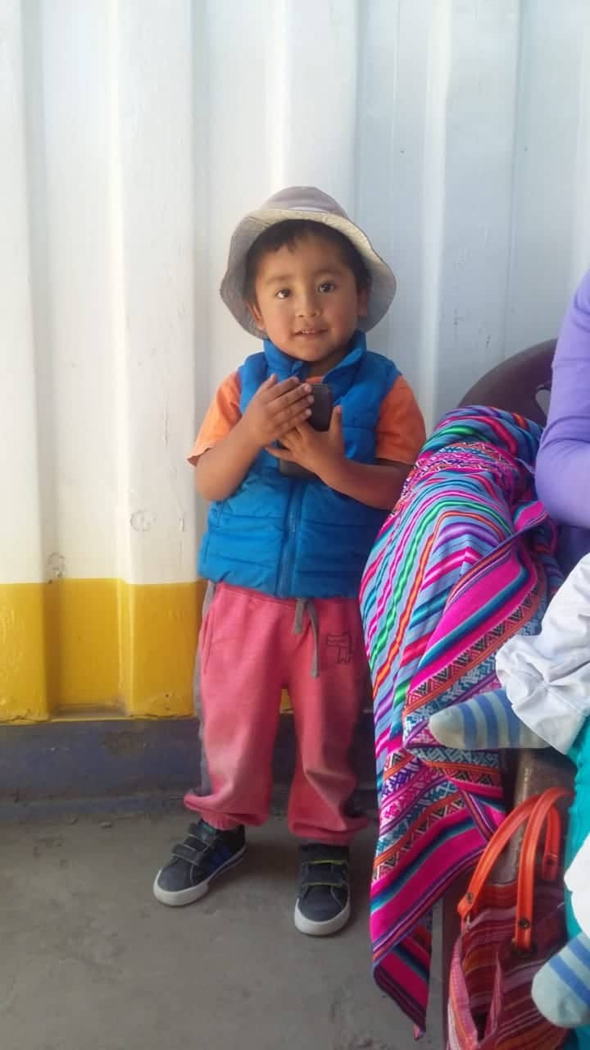
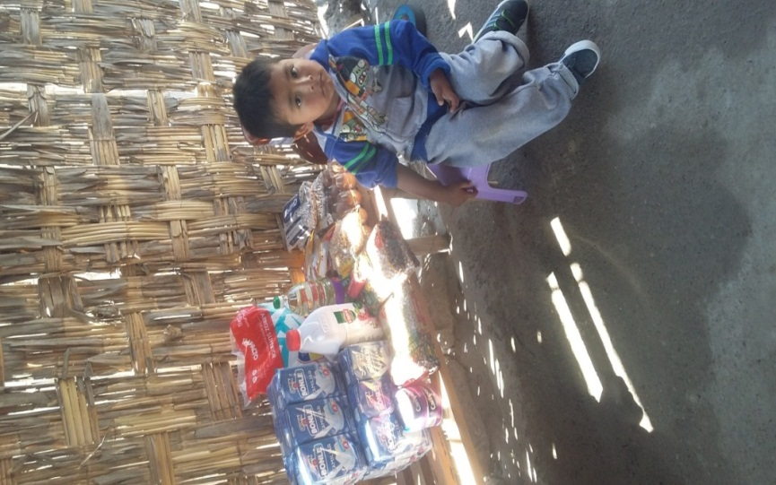
«SALVANDO VIDAS» UN COMPROMISO CON LA PARTNERSCHAFT
Durante el tratamiento
Ahora esta así
ANDERSON

Slide 7
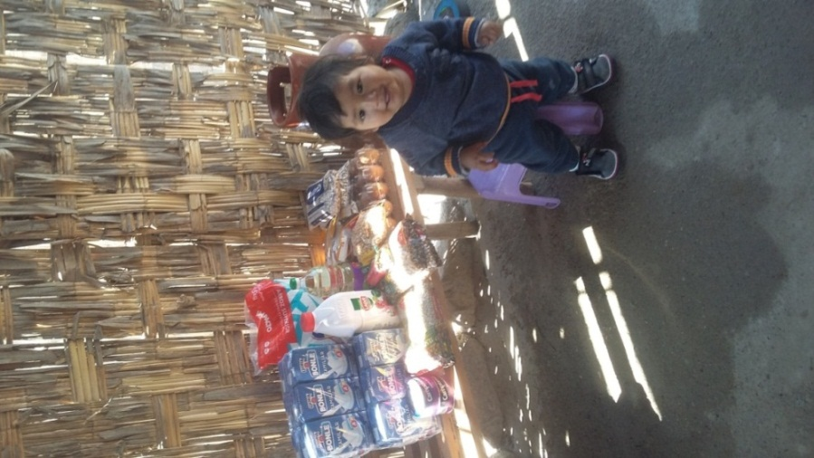
«SALVANDO VIDAS» UN COMPROMISO CON LA PARTNERSCHAFT
ABEL
Durante el tratamiento
Ahora esta así

Slide 8
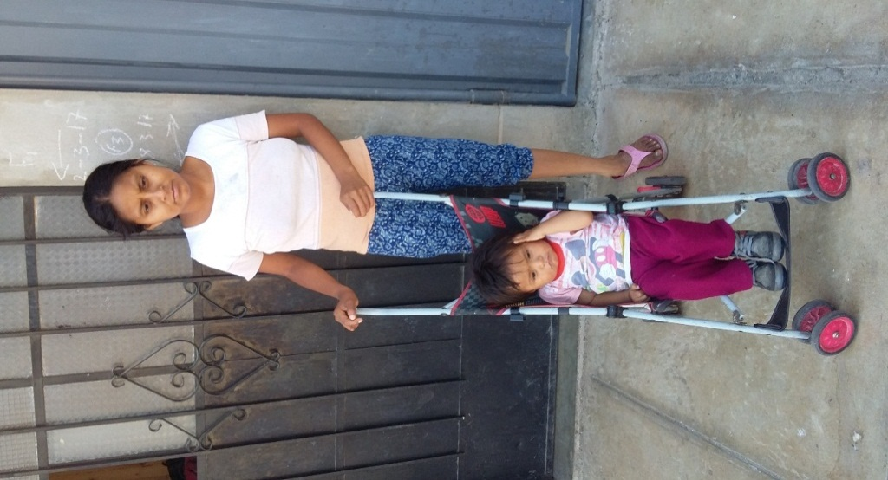
Durante el tratamiento
«SALVANDO VIDAS» UN COMPROMISO CON LA PARTNERSCHAFT
MERLY
Ahora esta así

Slide 9
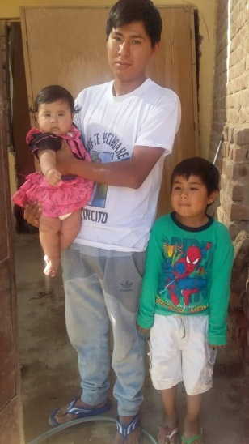
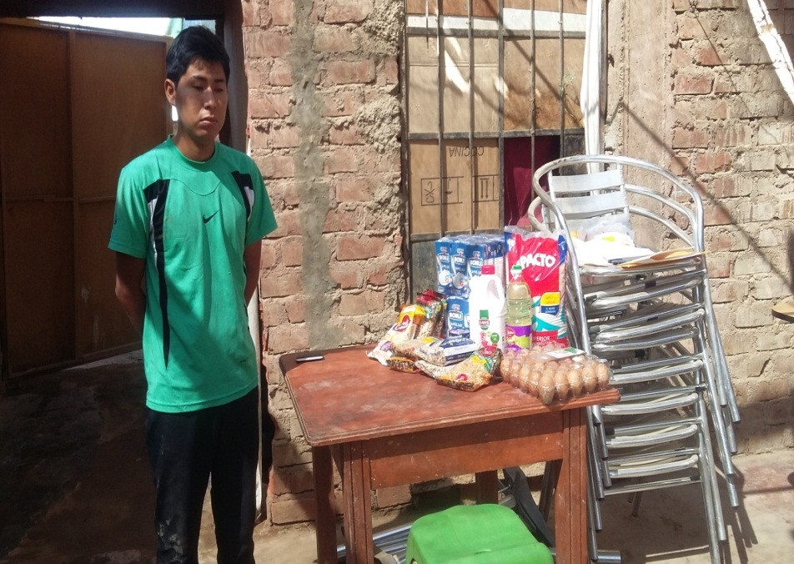
Durante el tratamiento
«SALVANDO VIDAS» UN COMPROMISO CON LA PARTNERSCHAFT
Ahora esta así
FELIX

Slide 10
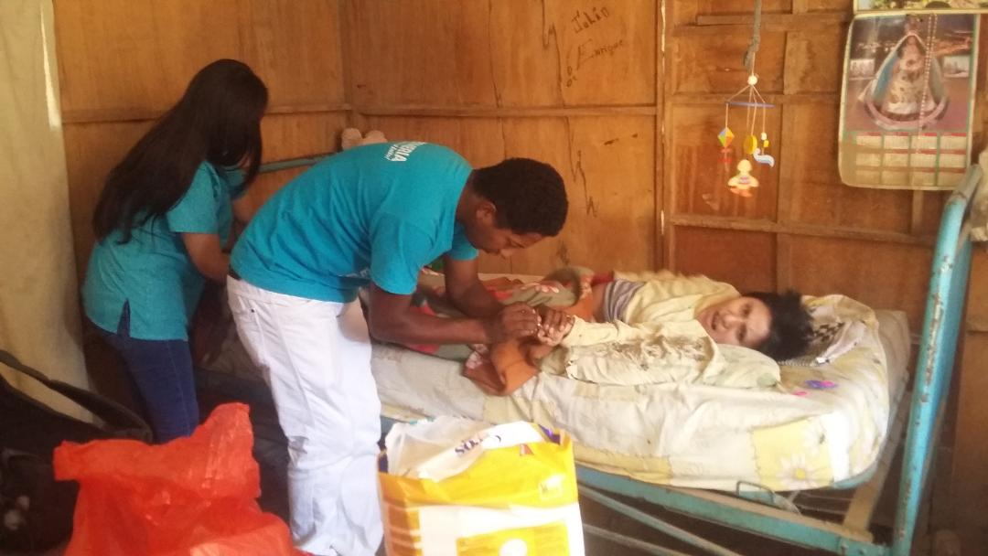
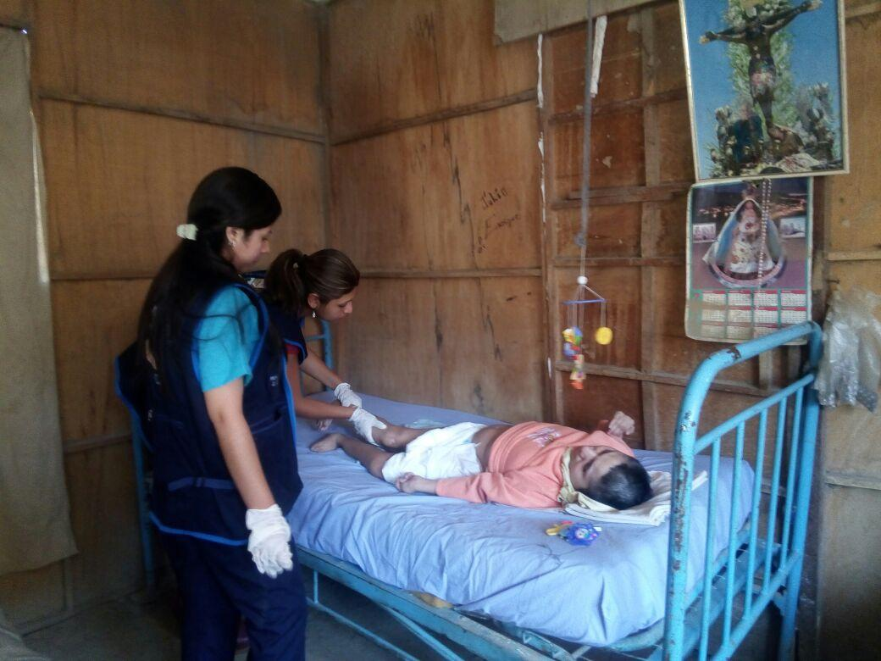
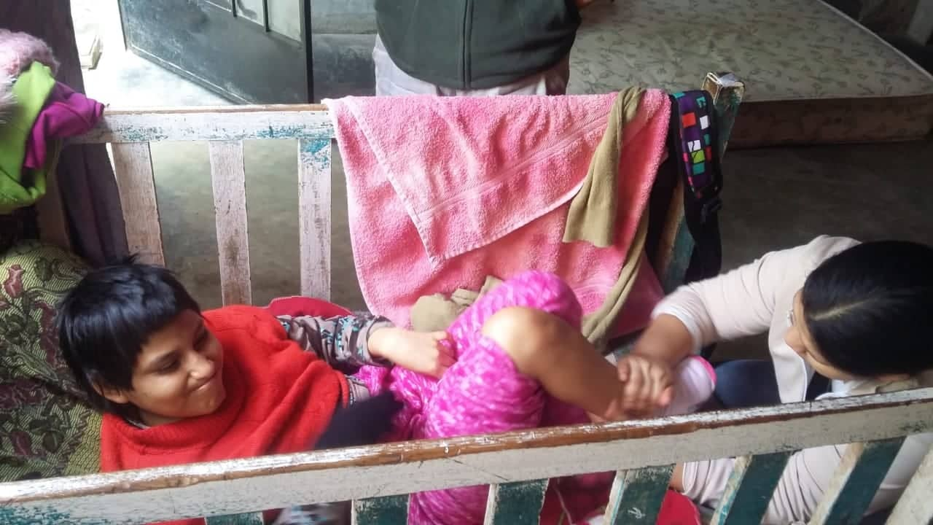
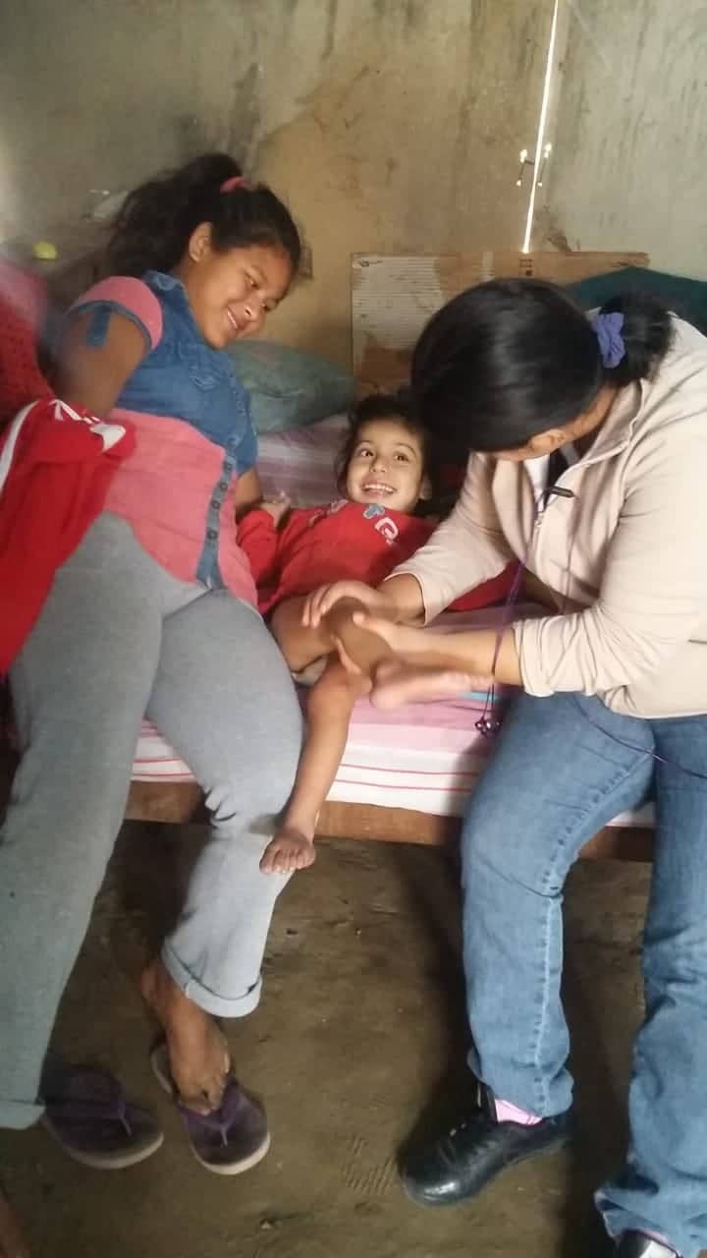
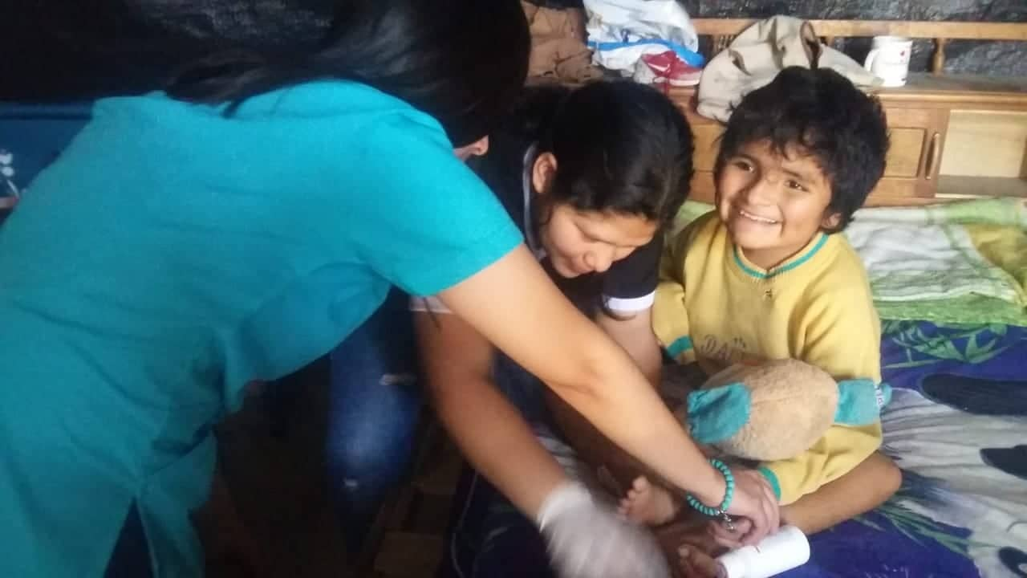
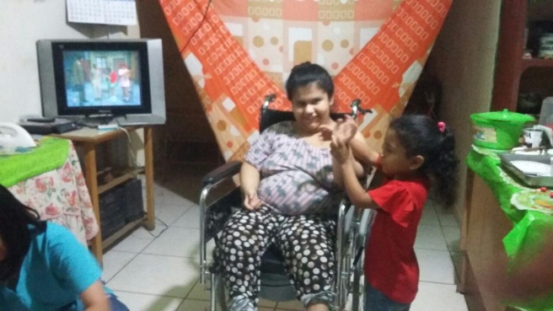
«SALVANDO VIDAS» UN COMPROMISO CON LA PARTNERSCHAFT
Niñas con habilidades especiales
Estrategias:
Terapia
Acompañamiento a la familia
Jóvenes a la obra
De niña a niña

Slide 11
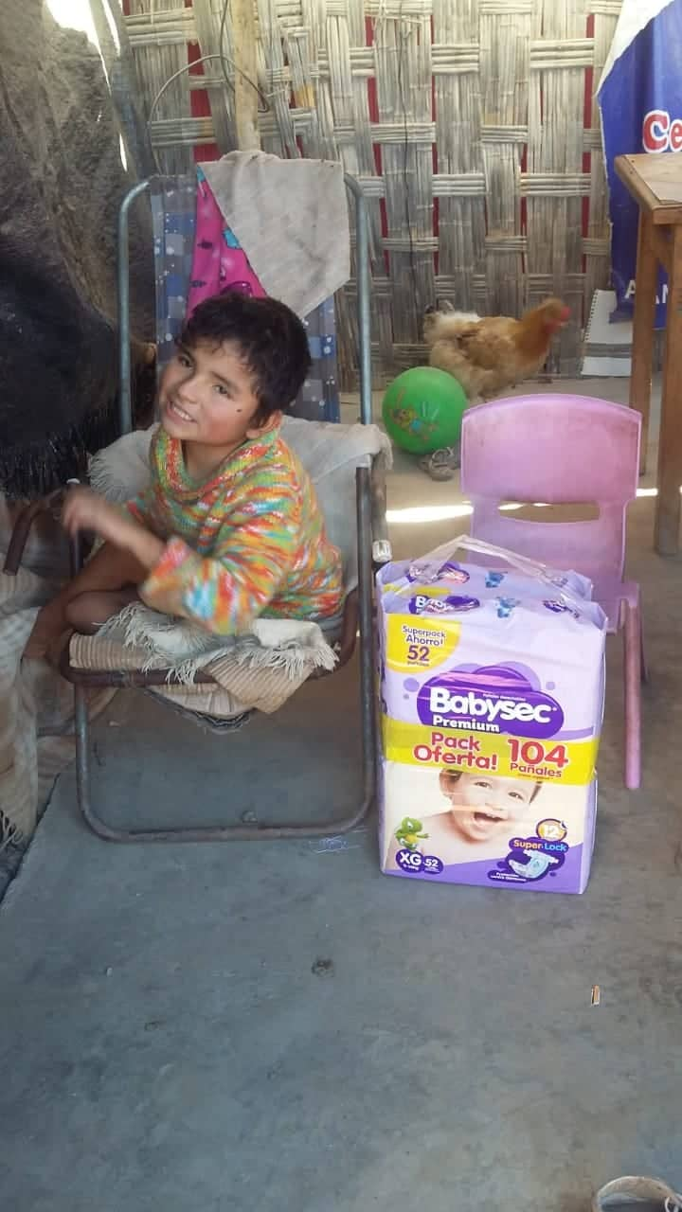
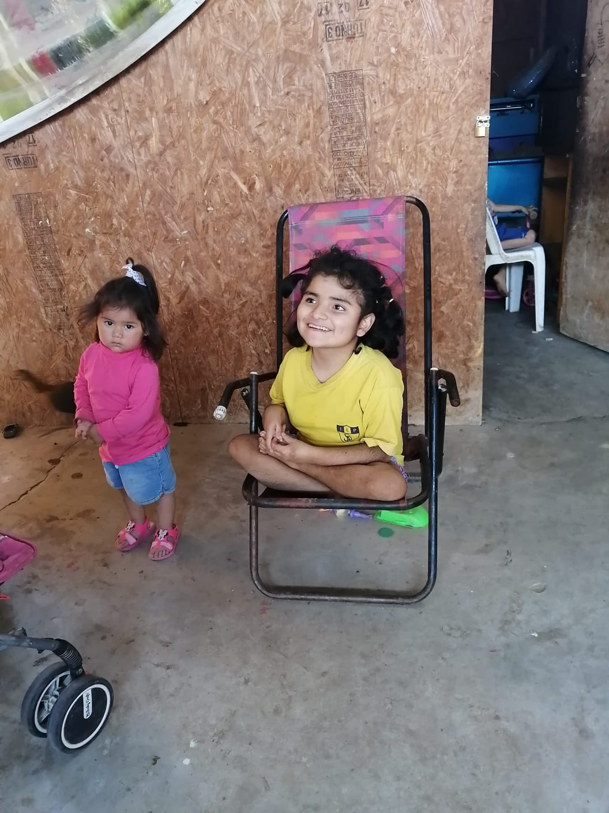
ANTES
«SALVANDO VIDAS» UN COMPROMISO CON LA PARTNERSCHAFT
MISHA
AHORA

Slide 12
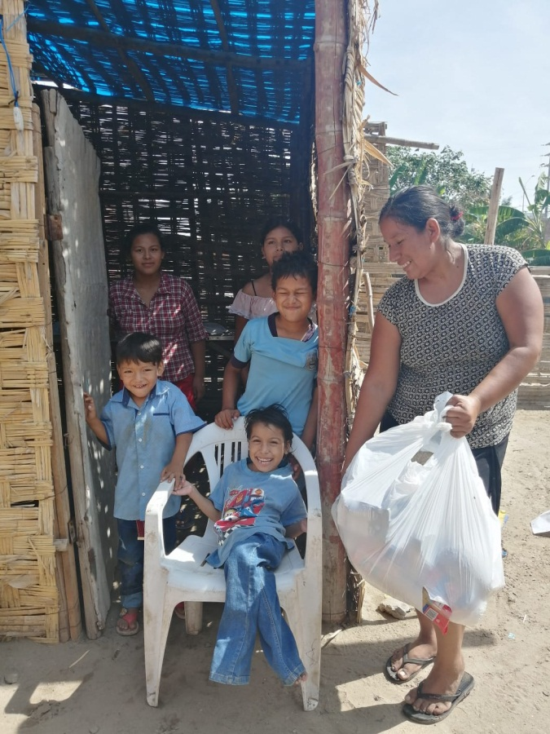
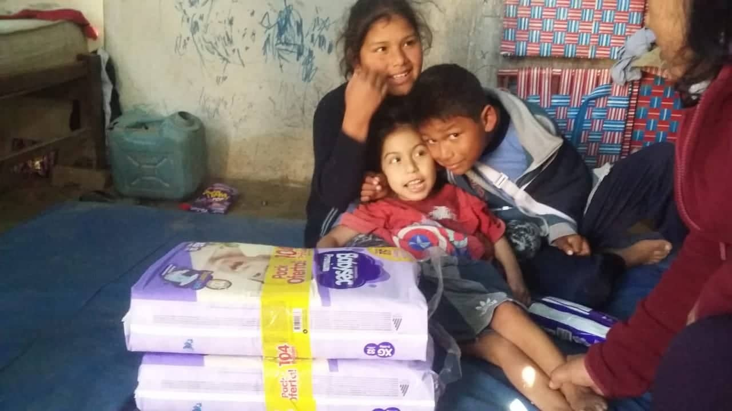
ANTES
«SALVANDO VIDAS» UN COMPROMISO CON LA PARTNERSCHAFT
CAMILA
AHORA

Slide 13
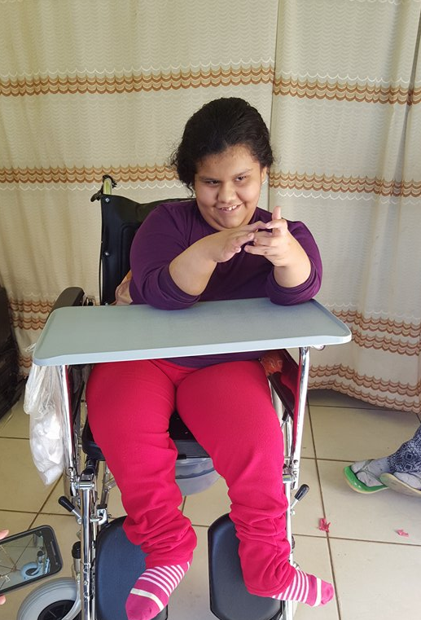
ANTES
«SALVANDO VIDAS» UN COMPROMISO CON LA PARTNERSCHAFT
MILAGRITOS
AHORA

Slide 14
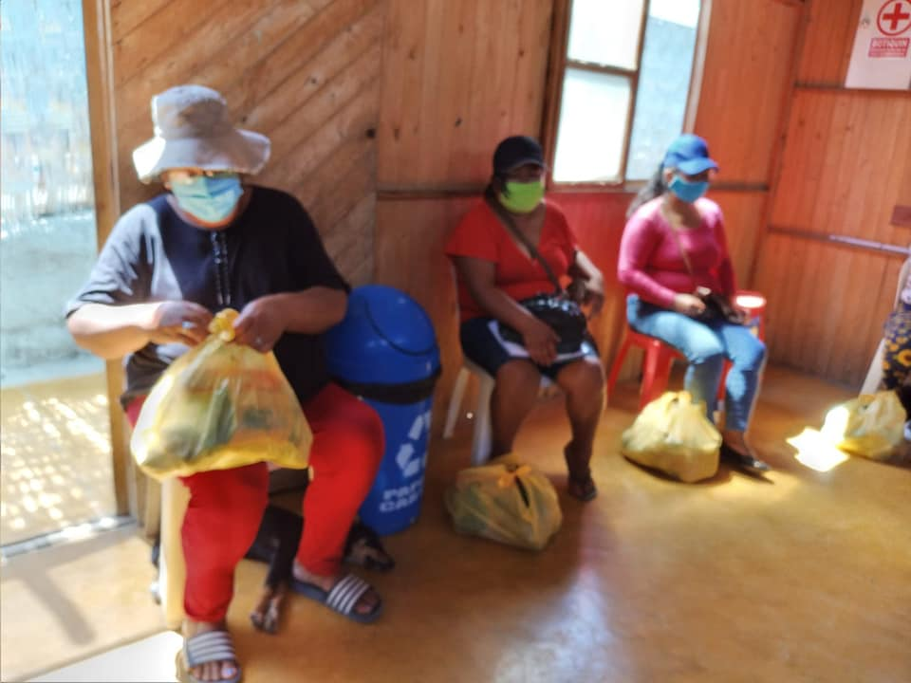
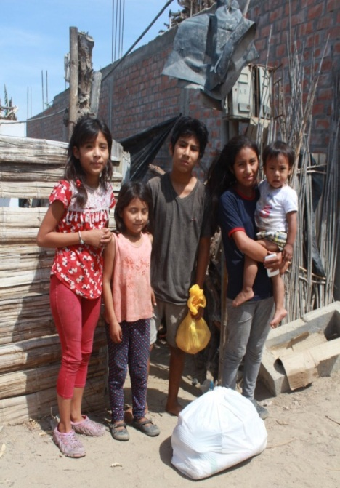
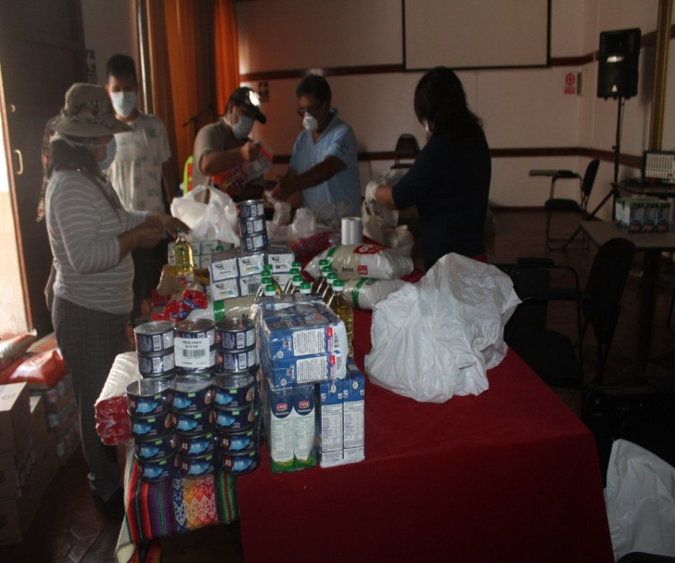
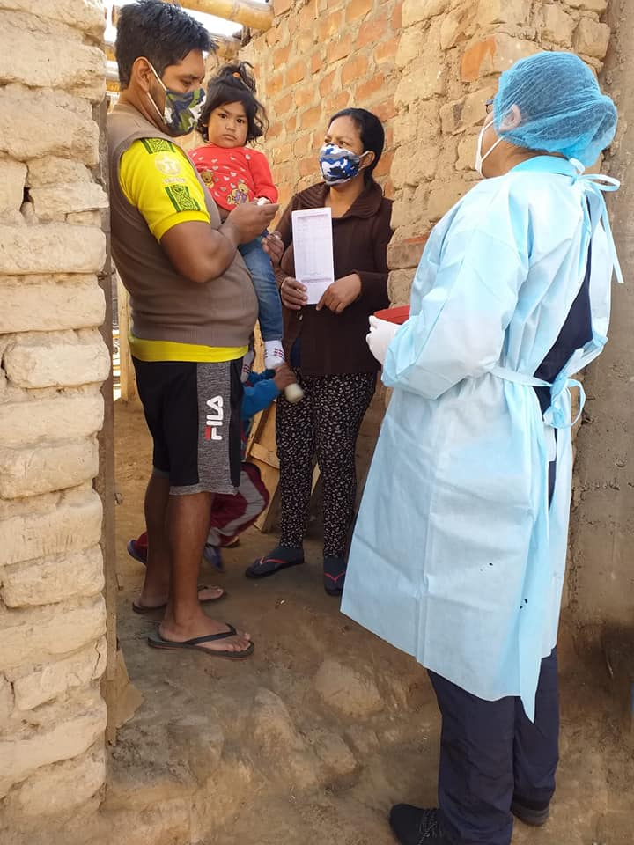
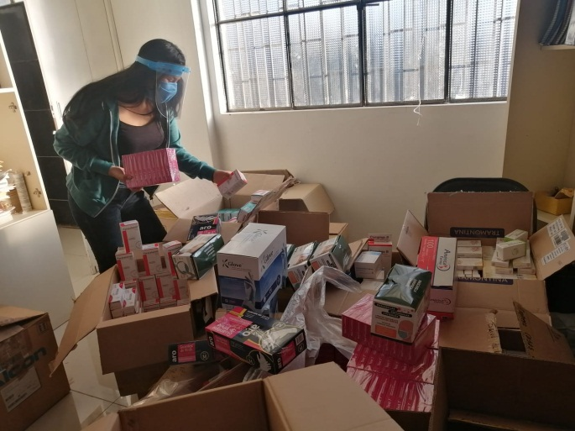
«SALVANDO VIDAS» UN COMPROMISO CON LA PARTNERSCHAFT
1. Respuesta de emergencia:

Slide 15
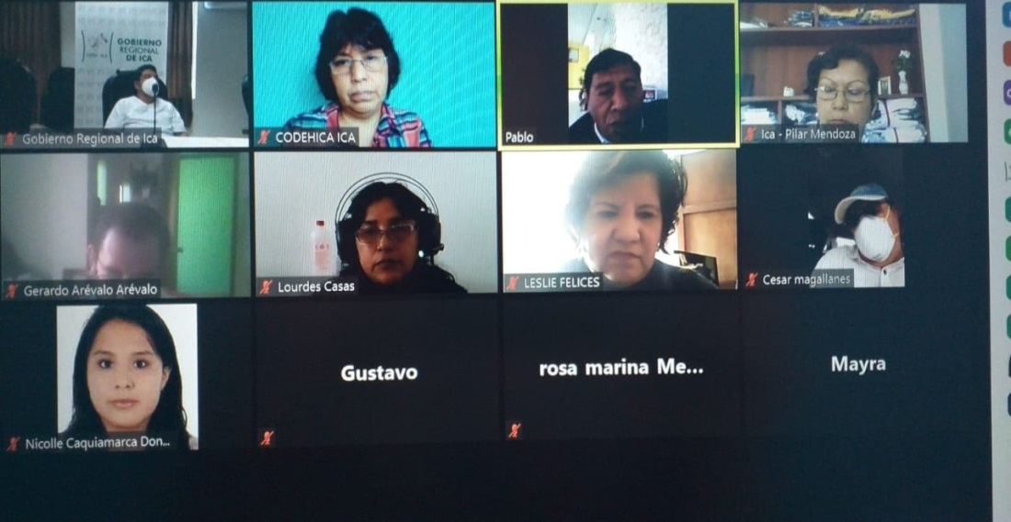
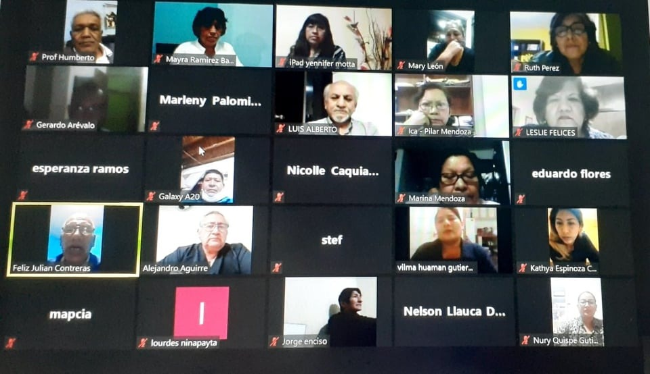
INICIATIVAS
2. Respuesta ciudadana: Plataforma Ciudadana
Se facilita el acercamiento entre estado y sociedad civil
Una mirada en común sobre la pandemia desde el enfoque técnico con los colegios profesionales

Slide 16
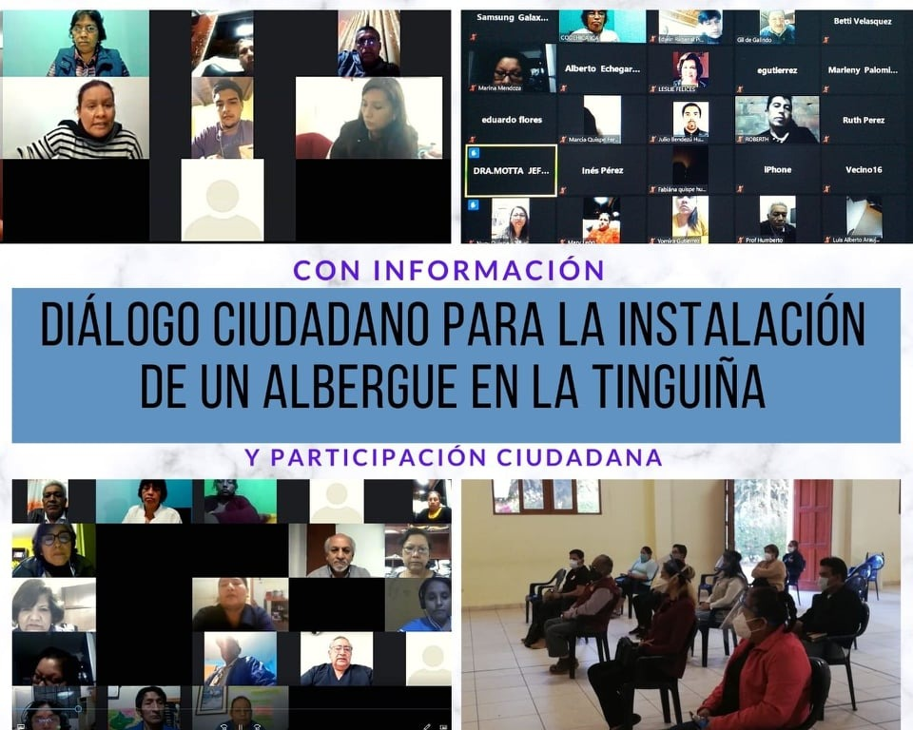
INICIATIVAS
Instalación de 02 albergues con la participación organizada de los representantes de los distritos más vulnerables (Tinguiña y Subtanjalla)

Slide 17
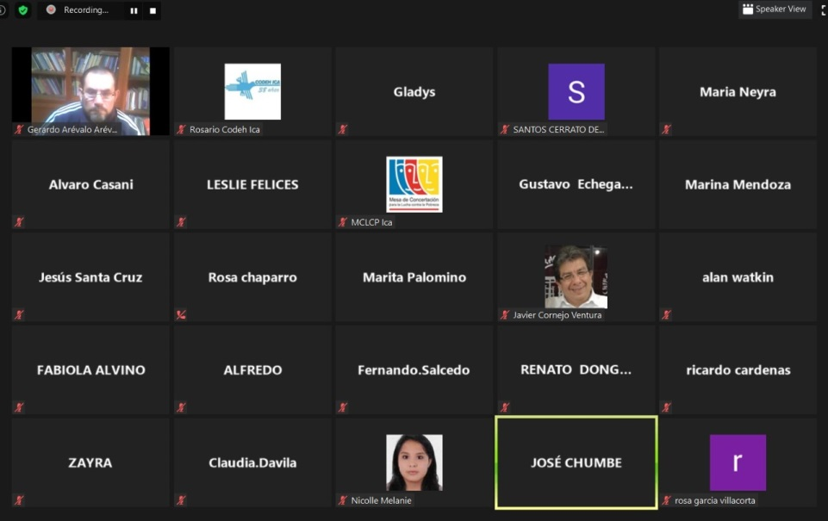
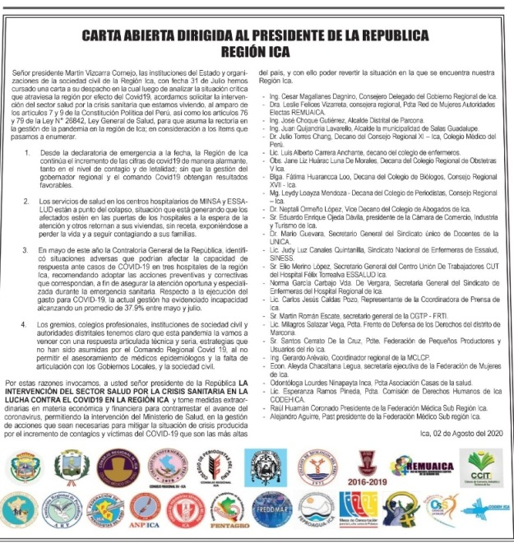
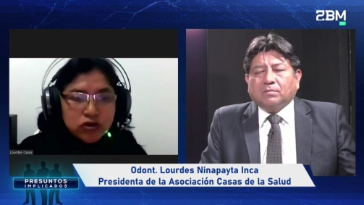
INICIATIVAS
Se ha colocado en la agenda política y publica las necesidades de las organizaciones de base (comedores y vasos de leche)
Acciones de incidencia para una respuesta efectiva contra el COVID en la región

Slide 18
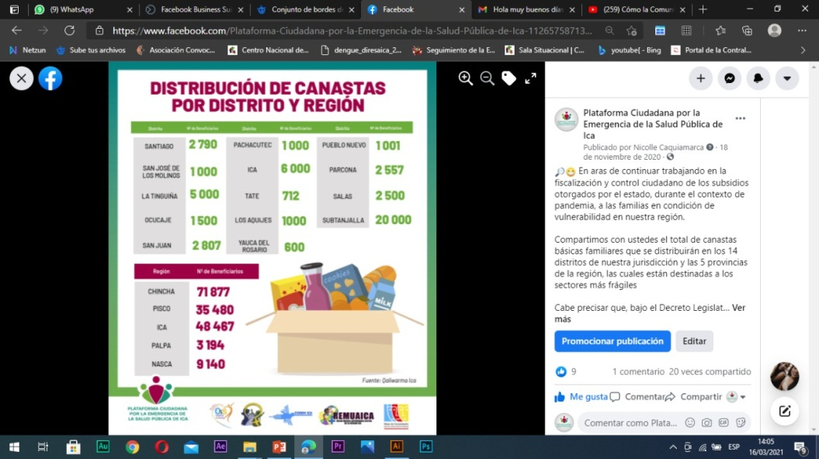
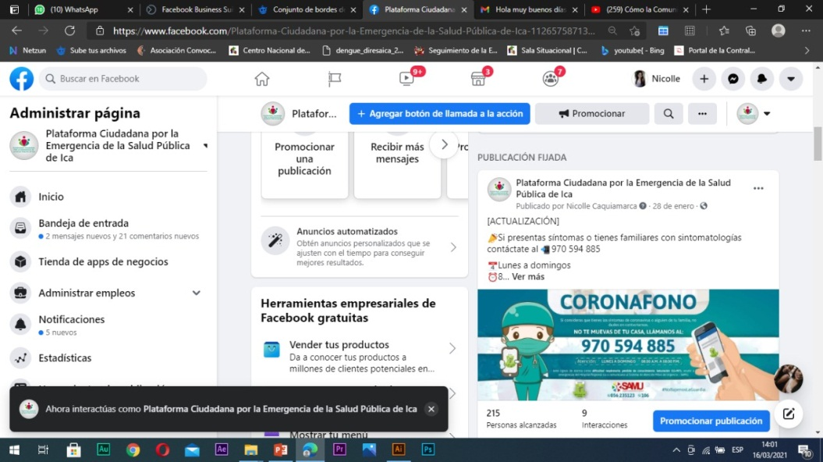
INICIATIVAS
Plataforma comunicativa información, denuncia y vigilancia,

Slide 19
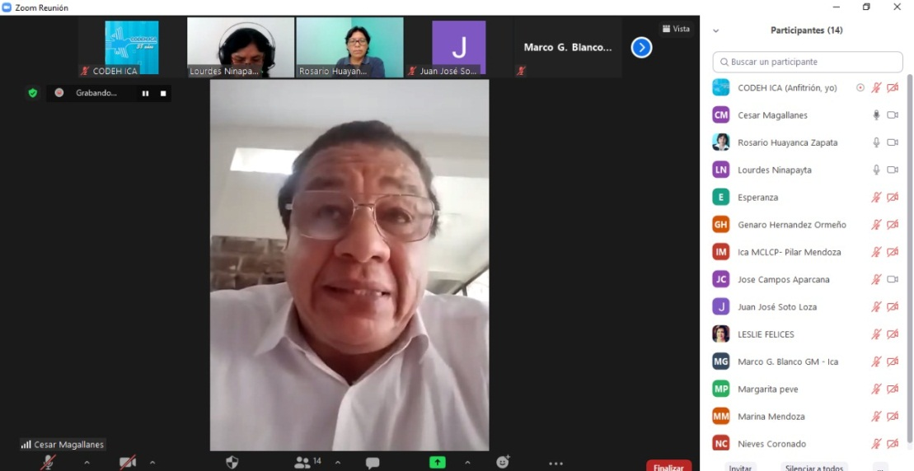
INICIATIVAS
PLANTA DE OXIGENO

Slide 20
DESAFÍOS
Un nuevo modelo de convivencia entre los seres humanos y con el entorno ambiental con justicia y equidad.
Reforma del sistema de salud.
Agricultura y seguridad alimentaria.
Prevención de la violencia de género.

Slide 21
Grupo de oración

Slide 22
GRACIAS

